Slide 1
Técnicas de Programación
Algoritmos Básicos (Repaso)

Slide 2
Algoritmos Básicos
Muchas aplicaciones requieren contar con métodos básicos para brindar funcionalidad útil y de valor:
Recorrido
Búsqueda
Ordenamiento

Slide 3
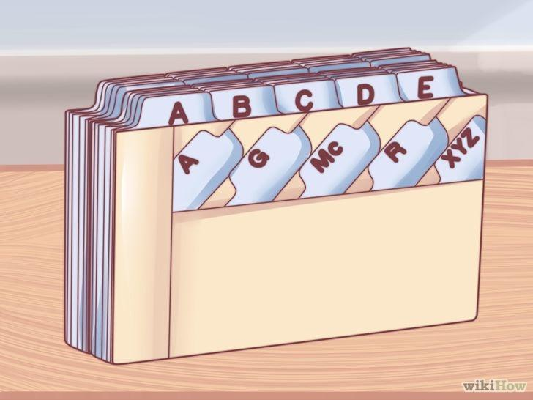

Algoritmos de Ordenamiento Objetivo y Alternativas
Permiten dar un orden a los elementos de una estructura, por ejemplo:
Orden alfabético descendente (de la Z a la A)
Orden numérico ascendente (0 a infinito)
Existen diferentes variantes, que dependen de su complejidad temporal y espacial, así también de su simplicidad a la hora de programar

Slide 4
Algoritmos de Ordenamiento Lineamientos del Código
Tienen como entrada una estructura (arreglo)
Tienen como salida la misma estructura ordenada
Saben como comparar e intercambiar los elementos
0 | 1 | 2 | 3 | 4 | 5 | 6 | 7
77 | 42 | 35 | 12 | 101 | 8 | 22 | 31
0 | 1 | 2 | 3 | 4 | 5 | 6 | 7
8 | 12 | 22 | 31 | 35 | 42 | 77 | 101

Slide 5
Algoritmos de Ordenamiento Tipos de Algoritmos
Pueden ser iterativos o recursivos
Pueden tardar más o menos según:
La cantidad de veces que recorren la estructura
La cantidad de comparaciones que hacen
La cantidad de veces que intercambian valores
Clasificados por su desempeño promedio, el mejor y el peor caso
Algoritmos:
Burbuja (bubble-sort)
Selección (selection-sort)
Mezclado (merge-sort)
Rápido (quick-sort)
Muchos más…

Slide 6
Algoritmos de Ordenamiento Burbuja (bubble-sort)
Se comparan los elementos adyacentes y se simula un burbujeo, donde las burbujas más grandes se cambian con las más chicas
Se intercambian los elementos solamente si los elementos no están en el orden incorrecto
Es uno de los algoritmos de ordenamiento más simples de programar porque solo hace comparaciones con el vecino

Slide 7
Algoritmos de Ordenamiento Selección (selection-sort)
Permite ordenar un estructura de forma natural
Funciona buscando el elemento que corresponde en una ubicación y moviéndolo al lugar correcto (es decir, ordenado)
Ejemplo para orden ascendente:
se localiza el mínimo de un arreglo y se lo coloca en el primer lugar
se localiza el segundo mínimo y se lo coloca en el segundo,
y así hasta que no queden elementos que colocar
Es ligeramente mejor que “burbuja” porque intercambia menos valores

Slide 8
Algoritmos de Ordenamiento Mezclado (merge-sort)
Basado en la técnica de divide y conquista
Generalmente programado con algoritmos recursivos por simplicidad
Divide la recursivamente estructura en mitades iguales hasta tener estructuras de 1 elemento (ordenadas) y luego combina las partes ya ordenadas
El mezclado de estructuras ordenadas es menos costoso que a partir de estructuras desordenadas

Slide 9
Algoritmos de Ordenamiento Mezclado (código)
Los parámetros “izq” y “der” delimitan el rango del arreglo en el cual se va a ordenar los elementos
Si “izq” es menor a “der” significa que hay mas de un elemento
SubAlgoritmo mezclado(arreglo, cantidad, izq, der)
Si izq < der Entonces
Definir medio Como Entero
medio = izq + trunc((der - izq) / 2)
mezclado(arreglo, cantidad, izq, medio)
mezclado(arreglo, cantidad, medio + 1, der)
mezclar(arreglo, cantidad, izq, medio, der)
FinSi
FinSubAlgoritmo
El cálculo del medio es el valor a la izquierda (offset) mas la división por 2 del rango entre “der” y “izq”
Llamadas recursivas al método “mezclado” con las mitades delimitadas por:
“izq” y “medio”
“medio + 1” y “der”
Una vez ordenadas las dos mitades, mezclarlas de forma “inteligente”

Slide 10
Algoritmos de Ordenamiento Mezclado (código)
División en mitades
Mezclado de partes ordenadas

Slide 11
Algoritmos de Búsqueda Búsqueda Binaria
Conocida como búsqueda de “intervalo medio”
Aprovecha la estructura ordenada para evitar buscar en lugares donde no se encuentra el elemento
Realiza solamente log₂(n) comparaciones
Es fácil de programar con recursión (usando 2 métodos)
Razonamiento:
Comienza por comparar el elemento en el centro del arreglo con el valor buscado
Si el valor buscado es menor, la búsqueda continúa en la primer mitad del arreglo
Si el valor buscado es mayor, la búsqueda continúa en la segunda mitad del arreglo

Slide 12
Algoritmos de Búsqueda Búsqueda Binaria
SubAlgoritmo posicion=buscarRecursivo(valorBuscado, a, izq, der)
Definir posicion Como Entero
Si izq <= der Entonces
Definir medio Como Entero
medio = Trunc((izq + der) / 2)
Si valorBuscado = a[medio] Entonces
posicion = medio
Sino
Si valorBuscado < a[medio] Entonces
posicion = buscarRecursivo(valorBuscado, a, izq, medio - 1)
Sino
posicion = buscarRecursivo(valorBuscado, a, medio + 1, der)
FinSi
FinSi
Sino
posicion = -1
FinSi
FinSubAlgoritmo

Slide 13
Algoritmos de Búsqueda Búsqueda Binaria
Mitad=7
0
14
Mitad=11
Mitad=9
Búsqueda: 76
N: 15
Mitad=10

Slide 14
Técnicas de Programación
Introducción a Java (Conceptos)

Slide 15

Introducción a Java Lenguajes de Programación
Existen diferentes lenguajes para desarrollar software
El desarrollador debe elegir aquel que se adecue a sus necesidades:
Desarrollo de aplicaciones y juegos: Java, C++, C
Bases de datos: MySQL, SQL
Drivers: Assembler, C
Web: HTML, JavaScript, Python, PHP

Slide 16
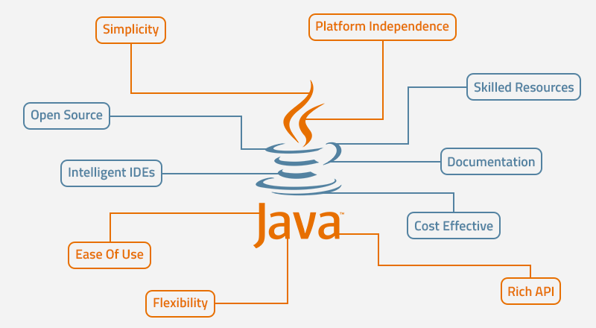
Introducción a Java ¿Por qué Java?
Es el lenguaje más utilizado
Basado en el paradigma Orientado a Objetos
Importante salida laboral
Multi-plataforma (es decir, independiente de hardware y software)
Open-source (OpenJDK)
Comunidad grande (significa más soporte en la Web)
Entornos de desarrollo potentes (e.g. Netbeans, Eclipse)

Slide 17
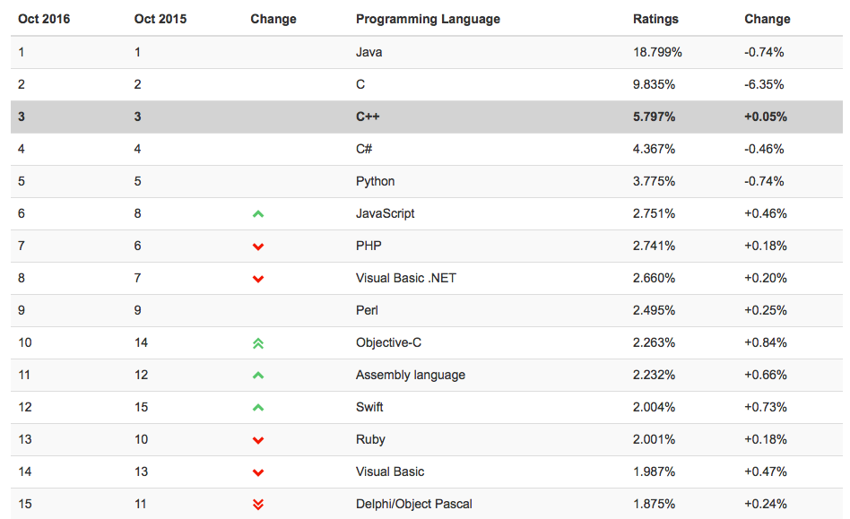
Introducción a Java ¿Por qué Java?

Slide 18

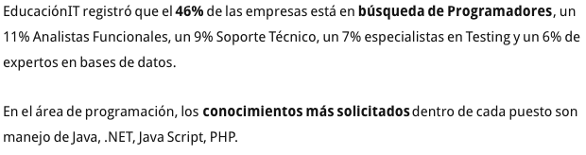
Introducción a Java ¿Por qué Java?

Slide 19
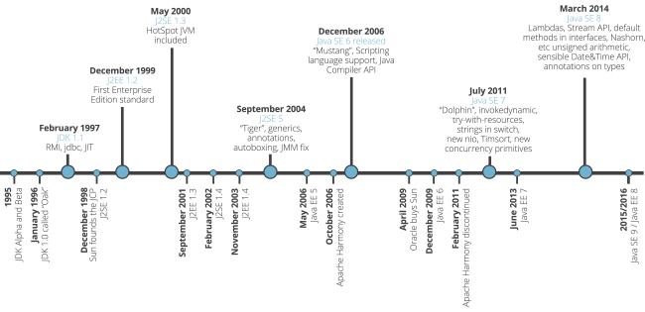
Introducción a Java Reseña Histórica

Slide 20
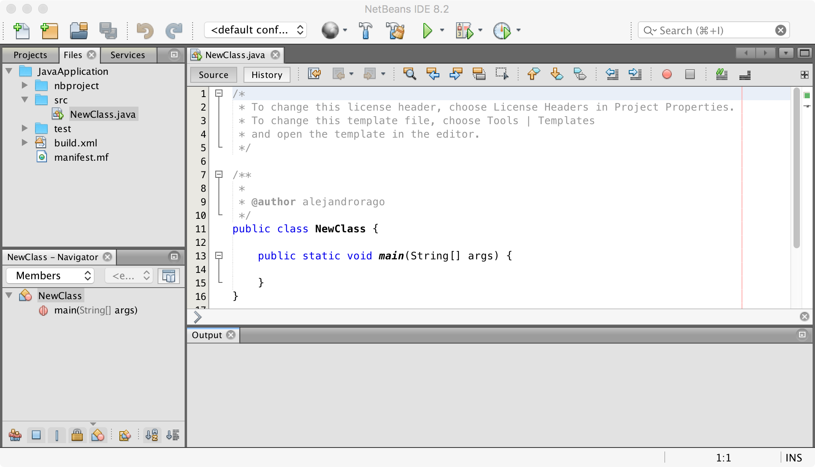
Introducción a Java NetBeans: Entorno de Desarrollo
Un tutorial de cómo instalarlo: http://www.aprendeaprogramar.com/mod/resource/view.php?id=205
Sitio oficial de descarga: https://netbeans.org/downloads/index.html
Ejecución de aplicación Java
Depuración de aplicación Java
Explorador de archivos de código fuente
Editor de código fuente
Vista de métodos declarados en el archivo de código fuente actual
Consola de salida estándar

Slide 21
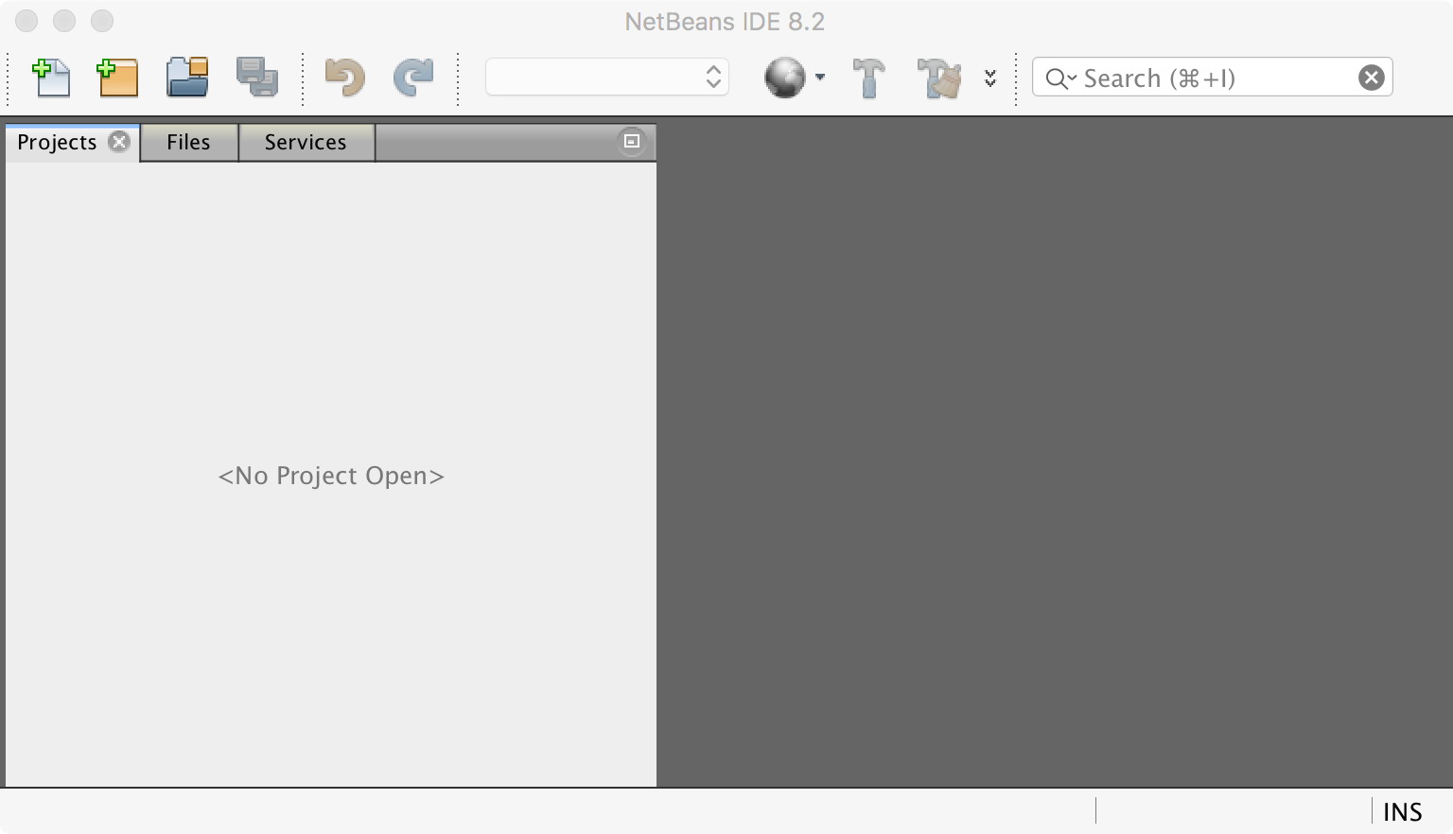
Introducción a Java NetBeans: Crear un Proyecto
File -> New Project (Archivo -> Nuevo Proyecto)

Slide 22
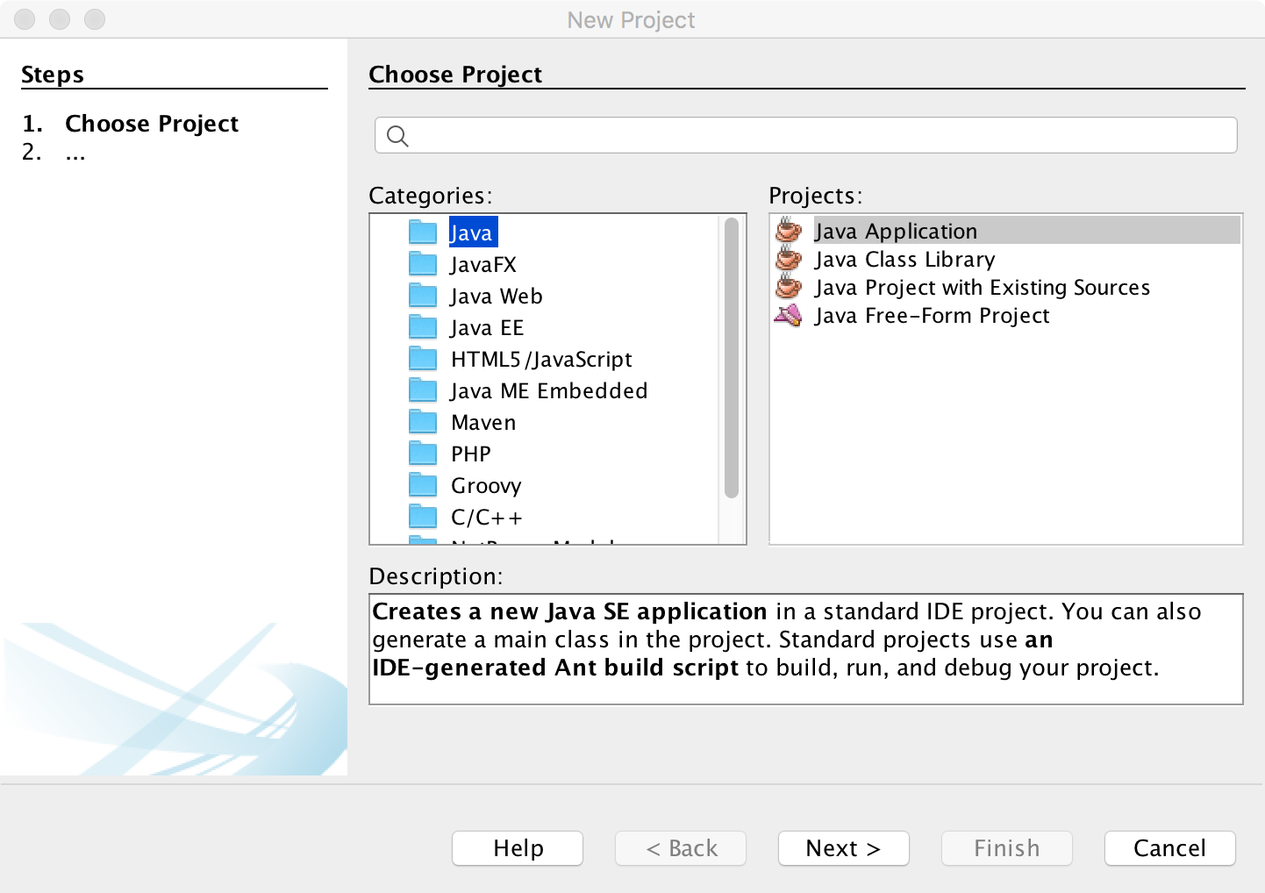
Introducción a Java NetBeans: Elegir el Tipo de Proyecto
Seleccionar la categoría “Java”
Seleccionar el tipo de proyecto
“Java Application”

Slide 23
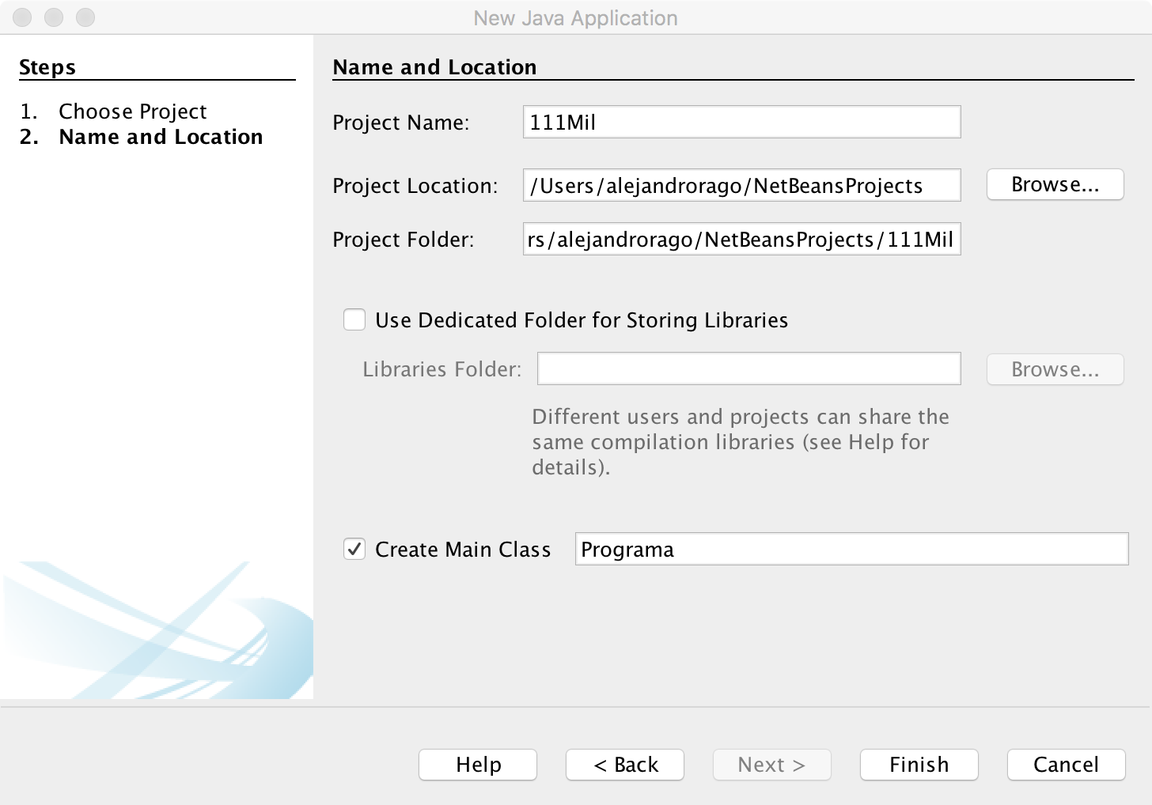
Introducción a Java NetBeans: Ingresar Nombre y Ubicación
Dar un nombre al proyecto
Seleccionar una ubicación para alojar los archivos del proyecto
Seleccionar el nombre del la clase principal (el “Algoritmo”)

Slide 24
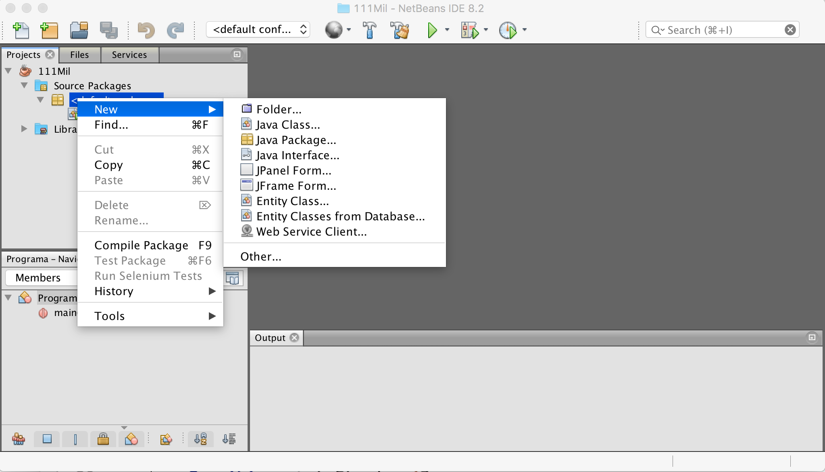
Introducción a Java NetBeans: Agregar Código o Carpetas
Para agregar código se crean archivos de tipo clase Java
Se puede organizar el proyecto con carpetas denominadas paquetes Java
Lo hacemos desde el explorador de archivos fuentes con click derecho sobre el nombre del proyecto recién creado

Slide 25
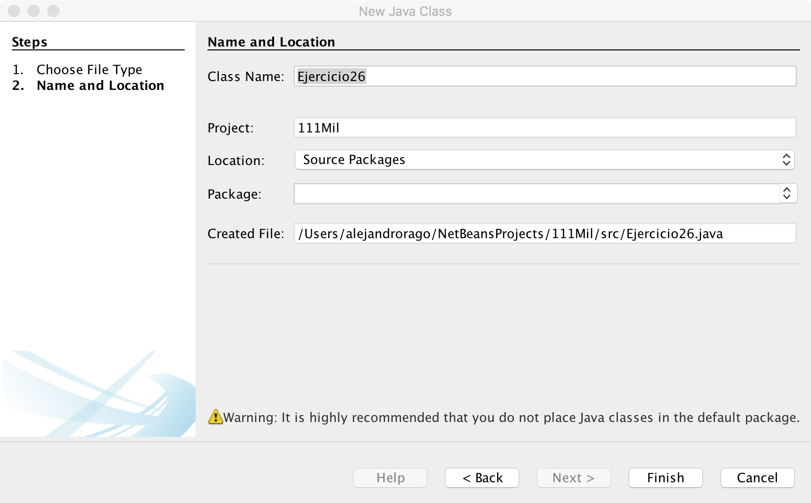
Introducción a Java NetBeans: Agregar Código
Se elige el nombre para la clase Java y se presiona el botón finalizar

Slide 26
Introducción a Java Familiarizandonos con el Lenguaje
Escribir un programa java que sume dos números enteros que el usuario debe ingresar por teclado y muestre el resultado de la suma por pantalla
Algoritmo SumarEnteros
Definir operandoA, operandoB Como Entero
Escribir "Ingrese el 1er numero por teclado"
Leer operandoA
Escribir "Ingrese el 2do numero por teclado"
Leer operandoB
Definir resultado Como Entero
resultado = operandoA + operandoB
Escribir "La suma es: ", resultado
FinAlgoritmo

Slide 27

Introducción a Java Familiarizandonos con el Lenguaje
¿Qué necesitamos saber para escribir el algoritmo de suma como un programa Java?
Necesitamos saber cómo:
Declarar variables (sintaxis de declaración)
Almacenar valores en las variables (sintaxis de asignación)
Acceder al valor de las variables
Ingresar información por teclado
Mostrar información por pantalla
Debo bien escribir
frase la para se que entienda
Para hacer esto, el lenguaje tiene un conjunto de reglas definido que deben aplicarse a la hora de escribir código fuente
A ese conjunto de reglas se lo conoce con el nombre de sintaxis del lenguaje

Slide 28
Introducción a Java Familiarizandonos con el Lenguaje
Para escribir un programa en un lenguaje de programación no sólo es necesario conocer su sintaxis sino también es importante saber:
El/los paradigma/s de programación que soporta el lenguaje
¿Por qué?
Porque un paradigma define la forma en la tenemos que pensar y escribir los programas
Java es un lenguaje que soporta el paradigma orientado a objetos (POO)
¿Implica que…
Tenemos que conocer técnicas de programación orientada a objetos para usar el lenguaje?
Si, en el módulo de POO

Slide 29
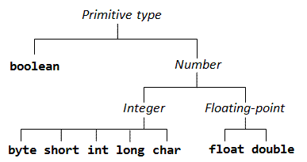
Introducción a Java Familiarizandonos con el Lenguaje
¿Qué tipos de datos existen en Java?
¿Esos son todos los tipos de datos que podemos encontrar en Java?
De tipo primitivo si, pero hay más
Hay otros tipos de datos disponibles en el Java que no son primitivos, llamados tipos de datos abstractos
(clases y objetos)
Nuestro programa necesita
este tipo primitivo de datos

Slide 30
Introducción a Java Familiarizandonos con el Lenguaje
Ejemplo de sintaxis de declaración de variables en Java:
Código Java del algoritmo
de suma
int identificador;
int operandoA;
int operandoB;
Tipo de dato
Nombre de variable
En Java, los nombres de variables se escriben en notación camel case, osea, si el nombre está compuesto de varias palabras, la primera se escribe en minúscula y las restantes con mayúscula en la primera letra.

Slide 31

Introducción a Java Familiarizandonos con el Lenguaje
Ejemplo de sintaxis de asignación de valores a variables en Java:
Código Java del algoritmo
de suma
int operandoA;
int operandoB;
operandoA = 3;
operandoB = 5;
identificador = 3;
Nombre de variable
Valor
Supongamos que el usuario ingresó un 3 y luego un 5, como quedaría nuestro algoritmo de suma
Símbolo de asignación

Slide 32
Introducción a Java Familiarizandonos con el Lenguaje
Más sobre asignación de valores:
Además de valores literales, ¿Qué otros elementos están permitidos del lado derecho del signo “=”?
identificador = 3;
Valor
Expresiones aritméticas con literales:
identificador = (2 + 3) / 8;
Otras variables:
identificador = operandoA;
Expresiones aritméticas con variables:
identificador = operandoA / operandoB;
Retorno de valores de una invocación a un método:
identificador = metodo();

Slide 33
Introducción a Java Familiarizandonos con el Lenguaje
Ejemplo de sintaxis de asignación de valores a variables en Java:
Código Java del algoritmo
de suma
int operandoA;
int operandoB;
operandoA = 3;
operandoB = 5;
int resultado;
resultado = operandoA + operandoB;
identificador = 3;
Nombre de variable
Valor
Símbolo de asignación
¿Es posible hacer una declaración y asignación de variable en la misma línea para mejorar la legibilidad del código?

Slide 34
Introducción a Java Familiarizandonos con el Lenguaje
Ejemplo de sintaxis de asignación de valores a variables en Java:
Código Java del algoritmo
de suma
int operandoA = 3;
int operandoB = 5;
int resultado = operandoA + operandoB;
identificador = 3;
Nombre de variable
Valor
Símbolo de asignación
¿Es posible hacer una declaración y asignación de variable en la misma línea para mejorar la legibilidad del código?

Slide 35
Introducción a Java Familiarizandonos con el Lenguaje
Ejemplo de mostrar por consola en Java utilizando la sintaxis de invocación de métodos:
Código Java del algoritmo
de suma
int operandoA = 3;
int operandoB = 5;
int resultado = operandoA + operandoB;
System.out.println(resultado);
Paréntesis
System.out.println( resultado );
Lista de parámetros
Nombre del método

Slide 36
Introducción a Java Familiarizandonos con el Lenguaje
Ejemplo de leer por teclado en Java utilizando la sintaxis de invocación de métodos:
Código Java del algoritmo
de suma
Define e inicializa el lector de entrada
Scanner s = new Scanner(System.in);
System.out.print(“Ingrese A: ”);
int operandoA = s.nextInt();
System.out.print(“Ingrese B: ”);
int operandoB = s.nextInt();
int resultado = operandoA + operandoB;
System.out.println(resultado);
Scanner scanner = new Scanner(System.in);
scanner.nextInt();
scanner.nextFloat();
scanner.nextLine();
scanner.nextBoolean();
Lee un entero
Lee un real
Lee texto
Lee un valor lógico
import java.util.Scanner

Slide 37
Introducción a Java Familiarizandonos con el Lenguaje
Ejemplo de sintaxis de declaración de métodos en Java:
Tipo de retorno
Nombre, en notación Camel Case
Parámetros indicando tipo nombre y separados por comas
Visibilidad
Delimitador de inicio de bloque
private int pedirNroPorTeclado( parámetros ) {
<cuerpo del método>
return valor;
}
Sentencia de retorno, el tipo de dato de “valor” debe coincidir con el tipo de retorno del método
Delimitador de cierre de bloque

Slide 38
Introducción a Java Resumen: Programa Principal
Algoritmo Principal
instruccion_1
instruccion_2
instruccion_3
…
…
…
instruccion_n
FinAlgoritmo
public class Programa {
public void principal() {
instrucciones
}
public static void main(String[] args) {
Programa programa = new Programa();
programa.principal();
}
}

Slide 39
Introducción a Java Resumen: Declaración de Variables
Definir variable Como tipo
Definir num Como Entero
Definir numDecimal Como Real
Definir nombre Como Texto
Definir letra Como Caracter
Definir existe Como Logico
tipo variable;
int num;
float numDecimal;
String nombre;
char letra;
boolean existe;

Slide 40
Introducción a Java Resumen: Selección
Si expresion_logica Entonces
instrucciones_verdadero
Sino
instrucciones_falso
Fin Si
if(condicion) {
instrucciones_verdadero
}
else {
instrucciones_falso
}

Slide 41
Introducción a Java Resumen: Selección
switch(num) {
case 1:
instrucciones_1
break;
case 2:
instrucciones_2
break;
default:
instrucciones_defecto
break;
}
Segun num Hacer
opcion_1:
instrucciones_1
opcion_2:
instrucciones_2
De Otro Modo:
instrucciones_defecto
Fin Segun

Slide 42
Introducción a Java Resumen: Repetición
Mientras expresion_logica Hacer
instrucciones
Fin Mientras
while(expresion_logica) {
instrucciones
}
Repetir
instrucciones
Hasta Que expresion_logica
do {
instrucciones
} while(expresion_logica);
Para i=0 Hasta n Con Paso 1 Hacer
instrucciones
Fin Para
for(int i = 0; i < n; i++) {
instrucciones
}

Slide 43
Introducción a Java Resumen: Declaración de Métodos
SubAlgoritmo nombreMetodo ( var1, var2 )
Fin SubAlgoritmo
public void nombreMetodo(tipo var1, tipo var2) {
instrucciones
}
SubAlgoritmo retorno = nombreMetodo ( var1, var2 )
Definir retorno Como Tipo
Fin SubAlgoritmo
public tipo nombreMetodo(tipo var1, tipo var2) {
instrucciones
return valor;
}

Slide 44
Introducción a Java Resumen: Declaración de Métodos
Definir v1 Como Entero
Dimension v1[dim1]
Definir num Como Entero
num = v1[8]
int[] v1;
v1 = new int[dim1];
int num = v1[8];
Definir v2 Como Texto
Dimension v2[dim1, dim2]
Definir celda Como Texto
celda = v2[3,5]
String[][] v2 = new String[dim1][dim2];
String celda = v2[3][5]

Slide 45
Técnicas de Programación
Introducción a Java (Ejercicios)

Slide 46
Migración a Java Simular la Espera de un Colectivo
Cuando llegamos a la parada, miramos si el colectivo arribó a la parada
Siempre tenemos que esperar antes de que llegue

Slide 47
Migración a Java Calificaciones
Calcular las calificaciones de un grupo de alumnos, donde la nota final de cada alumno se calcula según el siguiente criterio:
la parte práctica vale el 10%
la parte de problemas vale el 50%
la parte teórica el 40%
Se debe ingresar el nombre del alumno y sus tres notas, se escribirá el resultado y se volverá a pedir los datos del siguiente alumno hasta que el nombre sea una cadena vacía
Las notas deben estar entre 0 y 10 (si no lo están, no imprimirá las notas, mostrara un mensaje de error y continuará con otro alumno)

Slide 48
Migración a Java Suma entre Números
Escriba un programa que pida al usuario dos números enteros, y luego retorne la suma de todos los números que están entre ellos
Por ejemplo, si los números son 2 y 7, debe entregar como resultado 2 + 3 + 4 + 5 + 6 + 7 = 27
Ingrese num: 2
Ingrese num: 7
La suma es 27
Recuerda plantear el Pseudocódigo, el Diagrama de Flujo y las Pruebas de Escritorio

Slide 49
Migración a Java Ordenar con Arreglo Auxiliar
Desarrollar un programa que permita ordenar un arreglo “a” de tamaño “n” sin modificarlo, es decir, sin hacer los intercambios sobre la estructura “a”
Utilizar un arreglo auxiliar “aux” cargado con los índices del arreglo “a” (de 0 a n)
El ordenamiento tiene que hacerse mirando los valores de “a” pero haciendo los intercambios en “aux”
Crear un método que permita imprimir ordenado que reciba como parámetros “a”, “aux” y “n”
aux
0 | 1 | 2 | 3 | 4
1 | 4 | 0 | 3 | 2
aux
ordenar
a
12 | 3 | 27 | 16 | 4
12 | 3 | 27 | 16 | 4
a
a[0]=a[aux[0]]=12
a[4]=a[aux[4]]=4
mínimo
máximo
a[aux[0]]=a[1]=3
a[aux[4]]=a[2]=27
Programa 111Mil

Slide 50
Técnicas de Programación
Introducción a Java (Repaso)

Slide 51
Introducción a Java ¿Por qué Java?
Es el lenguaje más utilizado
Basado en el paradigma Orientado a Objetos
Importante salida laboral
Multi-plataforma (es decir, independiente de hardware y software)
Open-source (OpenJDK)
Comunidad grande (significa más soporte en la Web)
Entornos de desarrollo potentes (e.g. Netbeans, Eclipse)

Slide 52
Introducción a Java Resumen: Programa Principal
Algoritmo Principal
instruccion_1
instruccion_2
instruccion_3
…
…
…
instruccion_n
FinAlgoritmo
public class Programa {
public void principal() {
instrucciones
}
public static void main(String[] args) {
Programa programa = new Programa();
programa.principal();
}
}

Slide 53
Introducción a Java Resumen: Declaración de Variables
Definir variable Como tipo
Definir num Como Entero
Definir numDecimal Como Real
Definir nombre Como Texto
Definir letra Como Caracter
Definir existe Como Logico
tipo variable;
int num;
float numDecimal;
String nombre;
char letra;
boolean existe;

Slide 54
Introducción a Java Resumen: Selección
Si expresion_logica Entonces
instrucciones_verdadero
Sino
instrucciones_falso
Fin Si
if(condicion) {
instrucciones_verdadero
}
else {
instrucciones_falso
}

Slide 55
Introducción a Java Resumen: Selección
switch(num) {
case 1:
instrucciones_1
break;
case 2:
instrucciones_2
break;
default:
instrucciones_defecto
break;
}
Segun num Hacer
opcion_1:
instrucciones_1
opcion_2:
instrucciones_2
De Otro Modo:
instrucciones_defecto
Fin Segun

Slide 56
Introducción a Java Resumen: Repetición
Mientras expresion_logica Hacer
instrucciones
Fin Mientras
while(expresion_logica) {
instrucciones
}
Repetir
instrucciones
Hasta Que expresion_logica
do {
instrucciones
} while(expresion_logica);
Para i=0 Hasta n Con Paso 1 Hacer
instrucciones
Fin Para
for(int i = 0; i < n; i++) {
instrucciones
}

Slide 57
Introducción a Java Resumen: Declaración de Métodos
SubAlgoritmo nombreMetodo ( var1, var2 )
Fin SubAlgoritmo
public void nombreMetodo(tipo var1, tipo var2) {
instrucciones
}
SubAlgoritmo retorno = nombreMetodo ( var1, var2 )
Definir retorno Como Tipo
Fin SubAlgoritmo
public tipo nombreMetodo(tipo var1, tipo var2) {
instrucciones
return valor;
}

Slide 58
Introducción a Java Resumen: Declaración de Métodos
Definir v1 Como Entero
Dimension v1[dim1]
Definir num Como Entero
num = v1[8]
int[] v1;
v1 = new int[dim1];
int num = v1[8];
Definir v2 Como Texto
Dimension v2[dim1, dim2]
Definir celda Como Texto
celda = v2[3,5]
String[][] v2 = new String[dim1][dim2];
String celda = v2[3][5]

Slide 59
Técnicas de Programación
Introducción a Java (Resolución)

Slide 60
Migración a Java Simular la Espera de un Colectivo
Cuando llegamos a la parada, miramos si el colectivo arribó a la parada
Siempre tenemos que esperar antes de que llegue

Slide 61
Migración a Java Simular la Espera de un Colectivo
import java.util.Scanner;
Definir llegadaColectivo Como Logico
Escribir "Esperando el colectivo"
Escribir "Llegó el colectivo? (V o F)"
Leer llegadaColectivo
Mientras llegadaColectivo = Falso Hacer
Escribir "Esperando el colectivo"
Escribir "Llego el colectivo? (V o F)"
Leer llegadaColectivo
Fin Mientras
Escribir "Ya llegó el colectivo"
Scanner scanner = new Scanner(System.in);
boolean llegadaColectivo;
System.out.println("Esperando el colectivo");
System.out.println("Llegó el colectivo? (true o false)");
llegadaColectivo = scanner.nextBoolean();
while(llegadaColectivo == false) {
System.out.println("Esperando el colectivo");
System.out.println("Llegó el colectivo? (true o false)");
llegadaColectivo = scanner.nextBoolean();
}
System.out.println("Ya llegó el colectivo");

Slide 62
Migración a Java Simular la Espera de un Colectivo
import java.util.Scanner;
Definir llegadaColectivo Como Logico
Repetir
Escribir "Esperando el colectivo"
Escribir "Llego el colectivo? (V o F)"
Leer llegadaColectivo
Hasta Que llegadaColectivo = Verdadero
Escribir "Ya llegó el colectivo"
Scanner scanner = new Scanner(System.in);
boolean llegadaColectivo;
do {
System.out.println("Esperando el colectivo");
System.out.println("Llegó el colectivo? (V o F)");
llegadaColectivo = scanner.nextBoolean();
} while(llegadaColectivo == false);
System.out.println("Ya llegó el colectivo");
La condición de corte del do-while en Java es al revés que en el Repetir de PSeInt
Corta cuando la condición se deja de cumplir

Slide 63
Migración a Java Calificaciones
Calcular las calificaciones de un grupo de alumnos, donde la nota final de cada alumno se calcula según el siguiente criterio:
la parte práctica vale el 10%
la parte de problemas vale el 50%
la parte teórica el 40%
Se debe ingresar el nombre del alumno y sus tres notas, se escribirá el resultado y se volverá a pedir los datos del siguiente alumno hasta que el nombre sea una cadena vacía
Las notas deben estar entre 0 y 10 (si no lo están, no imprimirá las notas, mostrara un mensaje de error y continuará con otro alumno)

Slide 64
Migración a Java Calificaciones (PSeInt)
Definir nombreAlumno Como Texto
Definir notaPractica, notaProblemas, notaTeorica, notaFinal Como Real
Escribir "Ingrese el nombre del alumno (vacío para cortar)"
Leer nombreAlumno
Mientras nombreAlumno <> "" Hacer
Escribir Sin Saltar "Nota práctica: "
Leer notaPractica
Escribir Sin Saltar "Nota problemas: "
Leer notaProblemas
Escribir Sin Saltar "Nota teórica: "
Leer notaTeorica
Si (notaPractica <= 10 Y notaPractica >= 0) Y (notaProblemas <= 10 Y notaProblemas >= 0) Y (notaTeorica <= 10 Y notaTeorica >= 0) Entonces
notaFinal = notaPractica * 0.1 + notaProblemas * 0.5 + notaTeorica * 0.4
Escribir "La nota final de ", nombreAlumno, " es: ", notaFinal
Sino
Escribir "Error en las notas ingresadas"
FinSi
Escribir "Ingrese el nombre del alumno (vacío para cortar)"
Leer nombreAlumno
FinMientras

Slide 65
Migración a Java Calificaciones (Java)
Scanner scanner = new Scanner(System.in);
String nombreAlumno;
float notaPractica, notaProblemas, notaTeorica, notaFinal;
System.out.println("Ingrese el nombre del alumno (vacío para cortar)");
nombreAlumno = scanner.nextLine();
while(nombreAlumno.isEmpty() == false) {
System.out.print("Nota práctica: "); notaPractica = scanner.nextFloat();
System.out.print("Nota problemas: "); notaProblemas = scanner.nextFloat();
System.out.print("Nota teórica: "); notaTeorica = scanner.nextFloat();
if((notaPractica <= 10 && notaPractica >= 0) && (notaProblemas <= 10 && notaProblemas >= 0) && (notaTeorica <= 10 && notaTeorica >= 0)) {
notaFinal = notaPractica * 0.1f + notaProblemas * 0.5f + notaTeorica * 0.4f;
System.out.print("La nota final de " + nombreAlumno + " es: " + notaFinal);
}
else {
System.out.print("Error en las notas ingresadas");
}
System.out.println("Ingrese el nombre del alumno (vacío para cortar)");
nombreAlumno = scanner.nextLine();
}
No se puede usar == con String
Para verificar vacío, se usa “isEmpty()”
Los operadores lógicos “Y” y “O” son reemplazados por && y ||

Slide 66
Migración a Java Suma entre Números
Escriba un programa que pida al usuario dos números enteros, y luego retorne la suma de todos los números que están entre ellos
Por ejemplo, si los números son 2 y 7, debe entregar como resultado 2 + 3 + 4 + 5 + 6 + 7 = 27
Ingrese num: 2
Ingrese num: 7
La suma es 27
Recuerda plantear el Pseudocódigo, el Diagrama de Flujo y las Pruebas de Escritorio

Slide 67
Migración a Java Suma entre Números (PSeInt)
Definir num1, num2, actual, suma Como Entero
Escribir 'Ingrese el primer número: '
Leer num1
Escribir 'Ingrese el segundo número: '
Leer num2
suma = 0
Para actual = num1 Hasta num2 Con Paso 1 Hacer
suma = suma + actual
FinPara
Escribir "El resultado de la suma es: ", suma

Slide 68
Migración a Java Suma entre Números (Java)
Scanner scanner = new Scanner(System.in);
System.out.println("Ingrese el primer número: ");
int num1 = scanner.nextInt();
System.out.println("Ingrese el segundo número: ");
int num2 = scanner.nextInt();
int suma = 0;
for(int i = num1; i <= num2; i++)
suma += i;
System.out.println("El resultado de la suma es: " + suma);
Se usa el valor menor e igual (<=) para que i alcance el valor num2
i++ equivale a i = i + 1
Se utiliza el operado “+=” para agregar el valor de i a lo contenido por suma

Slide 69
Migración a Java Ordenar con Arreglo Auxiliar
Desarrollar un programa que permita ordenar un arreglo “a” de tamaño “n” sin modificarlo, es decir, sin hacer los intercambios sobre la estructura “a”
Utilizar un arreglo auxiliar “aux” cargado con los índices del arreglo “a” (de 0 a n)
El ordenamiento tiene que hacerse mirando los valores de “a” pero haciendo los intercambios en “aux”
Crear un método que permita imprimir ordenado que reciba como parámetros “a”, “aux” y “n”
aux
0 | 1 | 2 | 3 | 4
1 | 4 | 0 | 3 | 2
aux
ordenar
a
12 | 3 | 27 | 16 | 4
12 | 3 | 27 | 16 | 4
a
a[0]=a[aux[0]]=12
a[4]=a[aux[4]]=4
mínimo
máximo
a[aux[0]]=a[1]=3
a[aux[4]]=a[2]=27
Programa 111Mil

Slide 70
Migración a Java Ordenar con Arreglo Auxiliar (PSeInt)
Completa un arreglo “a” de valores enteros al azar cuyo rango es entre 0 y el valor “numAzar” ingresado como parámetro (menos 1)
SubAlgoritmo cargar(a, n, numAzar)
Definir i Como Entero
Para i = 0 Hasta n - 1 Con Paso 1 Hacer
a[i] = Azar(numAzar)
FinPara
FinSubAlgoritmo

Slide 71
Migración a Java Ordenar con Arreglo Auxiliar (Java)
Completa un arreglo “a” de valores enteros al azar cuyo rango es entre 0 y el valor “numAzar” ingresado como parámetro (menos 1)
Los arreglos tienen un atributo que almacena su tamaño, evitando tener que pasarlo como parámetro
public void cargar(int[] a, int numAzar) {
for(int i = 0; i < a.length; i++)
a[i] = (int) (Math.random() * numAzar);
}

Slide 72
Migración a Java Ordenar con Arreglo Auxiliar (PSeInt)
Completa un arreglo “a” de valores enteros consecutivos entre 0 y “n” - 1
SubAlgoritmo inicializar(a, n)
Definir i Como Entero
Para i = 0 Hasta n - 1 Con Paso 1 Hacer
a[i] = i
FinPara
FinSubAlgoritmo

Slide 73
Migración a Java Ordenar con Arreglo Auxiliar (Java)
Completa un arreglo “a” de valores enteros consecutivos entre 0 y “n” - 1
public void inicializar(int[] a) {
for(int i = 0; i < a.length; i++)
a[i] = i;
}

Slide 74
Migración a Java Ordenar con Arreglo Auxiliar (PSeInt)
Permite escribir por pantalla un arreglo “a” de tamaño “n” aprovechando la instrucción Escribir Sin Saltar para mostrarlo en una única línea separados por espacios (por ejemplo, “1 10 25 50 22”)
SubAlgoritmo escribirEnUnaLinea(a, n)
Definir i Como Entero
Para i = 0 Hasta n - 2 Con Paso 1 Hacer
Escribir Sin Saltar a[i], " "
FinPara
Escribir a[n - 1]
FinSubAlgoritmo

Slide 75
Migración a Java Ordenar con Arreglo Auxiliar (Java)
Permite escribir por pantalla un arreglo “a” de tamaño “n” aprovechando la instrucción Escribir Sin Saltar para mostrarlo en una única línea separados por espacios (por ejemplo, “1 10 25 50 22”)
public void escribirEnUnaLinea(int[] a) {
for(int i = 0; i < a.length - 1; i++)
System.out.print(a[i] + " ");
System.out.println(a[a.length - 1]);
}

Slide 76
Migración a Java Ordenar con Arreglo Auxiliar (PSeInt)
Permite escribir por pantalla un arreglo “a” de tamaño “n” en una única línea, pero utilizando el arreglo “aux” como índice para acceder a las posiciones de “a”
SubAlgoritmo escribirConIndice(a, aux, n)
Definir i Como Entero
Para i = 0 Hasta n - 2 Con Paso 1 Hacer
Escribir Sin Saltar a[aux[i]], " "
FinPara
Escribir a[aux[n - 1]]
FinSubAlgoritmo

Slide 77
Migración a Java Ordenar con Arreglo Auxiliar (Java)
Permite escribir por pantalla un arreglo “a” de tamaño “n” en una única línea, pero utilizando el arreglo “aux” como índice para acceder a las posiciones de “a”
public void escribirConIndice(int[] a, int[] aux) {
for(int i = 0; i < a.length - 1; i++)
System.out.print(a[aux[i]] + " ");
System.out.println(a[aux[a.length - 1]]);
}

Slide 78
Migración a Java Ordenar con Arreglo Auxiliar (PSeInt)
Permite escribir los tres arreglos: el arreglo original “a”, el arreglo índice “aux” y los valores de “a” accedidos a través de “aux” en una única línea
SubAlgoritmo mostrarArreglos(a, aux, n)
Escribir Sin Saltar "a[i]="
escribirEnUnaLinea(a, n)
Escribir Sin Saltar "aux[i]="
escribirEnUnaLinea(aux, n)
Escribir Sin Saltar "a[aux[i]]="
escribirConIndice(a, aux, n)
FinSubAlgoritmo

Slide 79
Migración a Java Ordenar con Arreglo Auxiliar (Java)
Permite escribir los tres arreglos: el arreglo original “a”, el arreglo índice “aux” y los valores de “a” accedidos a través de “aux” en una única línea
public void mostrarArreglos(int[] a, int[] aux) {
System.out.print("a[i] = ");
escribirEnUnaLinea(a);
System.out.print("aux[i] = "); escribirEnUnaLinea(aux);
System.out.print("a[aux[i]] = ");
escribirConIndice(a, aux);
}

Slide 80
Migración a Java Ordenar con Arreglo Auxiliar (PSeInt)
SubAlgoritmo comparacion=comparar(a, aux, i, j)
Definir comparacion Como Entero
Si a[aux[i]] = a[aux[j]] Entonces
comparacion = 0
Sino
Si a[aux[i]] < a[aux[j]] Entonces
comparacion = -1
Sino
comparacion = 1
FinSi
FinSi
FinSubAlgoritmo
También se recibe como parámetro al arreglo “aux”
A la hora de comparar los valores, los mismos se acceden a través del índice “aux” (en vez de accederlos directamente)

Slide 81
Migración a Java Ordenar con Arreglo Auxiliar (Java)
public int comparar(int[] a, int[] aux, int i, int j) {
if(a[aux[i]] == a[aux[j]]) {
return 0;
}
else {
if(a[aux[i]] < a[aux[j]])
return -1;
else
return 1;
}
}
También se recibe como parámetro al arreglo “aux”
A la hora de comparar los valores, los mismos se acceden a través del índice “aux” (en vez de accederlos directamente)

Slide 82
Migración a Java Ordenar con Arreglo Auxiliar (PSeInt)
SubAlgoritmo seleccion(a, aux, n)
Definir i, j, pos Como Entero
Para i = 0 Hasta n - 2 Con Paso 1 Hacer
pos = i
Para j = i + 1 Hasta n - 1 Con Paso 1 Hacer
Si comparar(a, aux, pos, j) = 1 Entonces
pos = j
FinSi
FinPara
intercambiar(aux, i, pos)
FinPara
FinSubAlgoritmo
Para comparar, se utiliza tanto el arreglo “a” como el arreglo “aux”
Al intercambiar los valores, solamente se hacen las modificaciones en el arreglo “aux” donde están los índices

Slide 83
Migración a Java Ordenar con Arreglo Auxiliar (Java)
public void seleccion(int[] a, int[] aux) {
for(int i = 0; i <= a.length - 2; i++) {
int pos = i;
for(int j = i + 1; j <= a.length - 1; j++) {
if(comparar(a, aux, pos, j) == 1)
pos = j;
}
intercambiar(aux, i, pos);
}
}
Para comparar, se utiliza tanto el arreglo “a” como el arreglo “aux”
Al intercambiar los valores, solamente se hacen las modificaciones en el arreglo “aux” donde están los índices
public void intercambiar(int[] a, int i, int j) {
int aux = a[i];
a[i] = a[j];
a[j] = aux;
}

Slide 84
Migración a Java Ordenar con Arreglo Auxiliar (PSeInt)
Algoritmo OrdenConIndice
Definir a, aux, n Como Entero
n = 10
Dimension a[n], aux[n]
cargar(a, n, 100)
inicializar(aux, n)
Escribir "Antes de ordenar"
mostrarArreglos(a, aux, n)
Escribir "Ordenando..."
seleccion(a, aux, n)
Escribir "Despues de ordenar" mostrarArreglos(a, aux, n)
FinAlgoritmo

Slide 85
Migración a Java Ordenar con Arreglo Auxiliar (Java)
public void principal() {
int n = 10;
int[] a, aux;
a = new int[n];
aux = new int[n];
cargar(a, 100);
inicializar(aux);
System.out.println("Antes de ordenar");
mostrarArreglos(a, aux);
System.out.println("Ordenando...");
seleccion(a, aux);
System.out.println("Despues de ordenar");
mostrarArreglos(a, aux);
}

